Slide 1


Установление кадастровой стоимости в размере рыночной в рамках ст. 22.1: претензионный порядок или административная процедура
Ульянов Андрей Юрьевич
Государственное бюджетное учреждение Рязанской области
«Центр государственной кадастровой оценки»

Slide 2
2021
г. Уфа
1. Анализ законодательства, нормативно-правовая база

Slide 3
2021
ГБУ РО
«Центр ГКО»
г. Уфа
ФЕДЕРАЛЬНЫЙ ЗАКОН № 237-ФЗ
ст. 22 Закона о кадастровой оценке утратит силу лишь 1 января 2023 года
Перейти к применению новых правил, предусмотренных ст. 22.1 закона № 237-ФЗ, можно раньше – соответствующее решение может принять высший исполнительный орган государственной власти субъекта РФ
Анализ законодательства, нормативно-правовая база
3

Slide 4
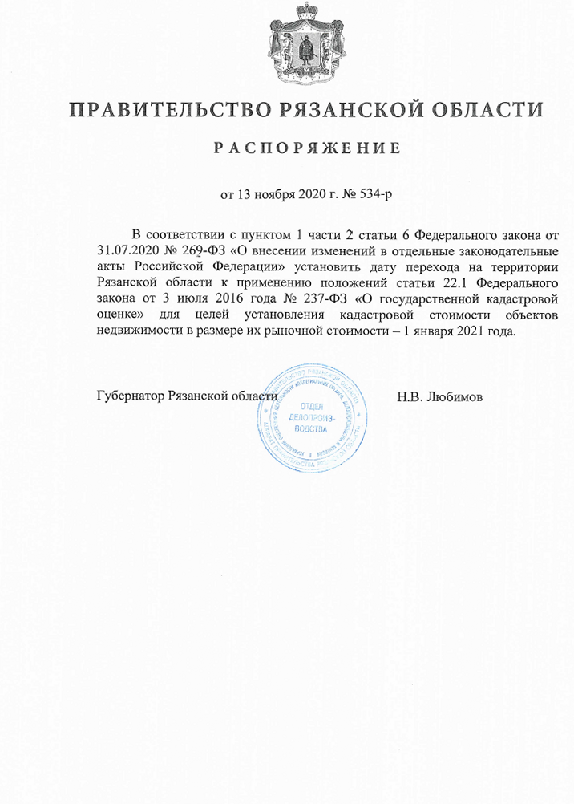
2021
ГБУ РО
«Центр ГКО»
г. Уфа
ПЕРЕХОД НА РАССМОТРЕНИЕ ЗАЯВЛЕНИЙ ПО СТАТЬЕ 22.1 ФЕДЕРАЛЬНОГО ЗАКОНА № 237-ФЗ
РАСПОРЯЖЕНИЕ ОТ 13.11.2020 № 534-р
установить дату перехода на территории Рязанской области к применению положений статьи 22.1 Федерального закона от 3 июля 2016 года № 237-ФЗ «О государственной кадастровой оценке» для целей установления кадастровой стоимости объектов недвижимости в размере их рыночной стоимости – 1 января 2021 года.
Анализ законодательства, нормативно-правовая база
4

Slide 5
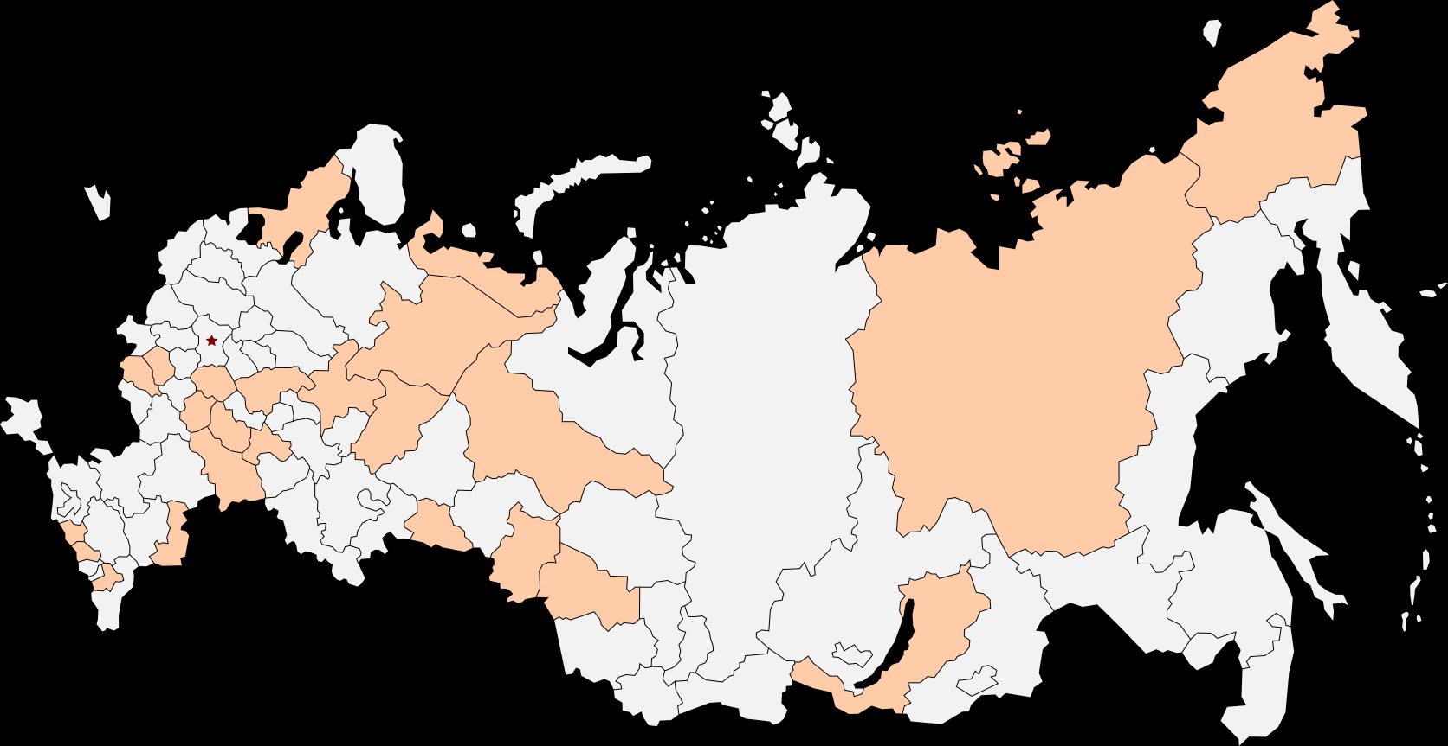
2021
ГБУ РО
«Центр ГКО»
г. Уфа
СУБЪЕКТЫ РФ, ПЕРЕШЕДШИЕ НА РАССМОТРЕНИЕ ЗАЯВЛЕНИЙ
ПО СТАТЬЕ 22.1 ФЕДЕРАЛЬНОГО ЗАКОНА № 237-ФЗ
Чукотский автономный округ
Республика Карелия
Ненецкий автономный округ
Республика Коми
Рязанская область
Орловская область
Нижегородская область
Республика Саха (Якутия)
Курская область
Кировская область
Пензенская область
Тамбовская область
Пермский край
Ульяновская область
Ханты-Мансийский АО — Югра
Саратовская область
Астраханская область
Курганская область
Карачаево-Черкесская Республика
Омская область
Кабардино-Балкарская Республика
Новосибирская область
Чеченская Республика
24 субъекта
Республика Бурятия
Анализ законодательства, нормативно-правовая база
5

Slide 6
2021
ГБУ РО
«Центр ГКО»
г. Уфа
КЛЮЧЕВЫЕ ИЗМЕНЕНИЯ, ВНЕСЕННЫЕ ЗАКОНОМ № 269-ФЗ
меняется название рассматриваемого действия с оспаривания результатов определения кадастровой стоимости (ст. 22) на установление кадастровой стоимости объекта недвижимости в размере его рыночной стоимости (ст. 22.1);
полномочия по рассмотрению заявления об установлении рыночной стоимости теперь возлагаются не на комиссию (ст.22), а на бюджетное учреждение (ст. 22.1);
заявление об установлении рыночной стоимости подается в бюджетное учреждение или многофункциональный центр. После вступления в силу ст. 22.1 исключается возможность обратиться непосредственно в суд в целях изменения результата определения кадастровой стоимости, минуя внесудебное обращение в бюджетное учреждение;
при обращении в суд в соответствии с положениями ст. 22.1, требование об установлении рыночной стоимости может быть заявлено только одновременно с оспариванием решения бюджетного учреждения.
  ТРЕБОВАНИЕ ОБ УСТАНОВЛЕНИИ КАДАСТРОВОЙ СТОИМОСТИ В РАЗМЕРЕ РЫНОЧНОЙ НЕ НОСИТ САМОСТОЯТЕЛЬНОГО ХАРАКТЕРА.
Анализ законодательства, нормативно-правовая база
6

Slide 7
2021
г. Уфа
2. Порядок рассмотрения заявлений на примере Рязанской области

Slide 8
2021
ГБУ РО
«Центр ГКО»
г. Уфа
ЭТАПЫ РАССМОТРЕНИЯ ЗАЯВЛЕНИЯ
Прием и проверка документов с целью регистрации
Рассмотрение отчета с целью принятия решения об установлении/об отказе в установлении КС ОН в размере его рыночной стоимости
1
2
3
4
Проверка документов
с целью подготовки уведомления о принятии к рассмотрению/об отказе в рассмотрении
Регистрация документов после подписания директором
Порядок рассмотрения заявлений на примере Рязанской области
8

Slide 9
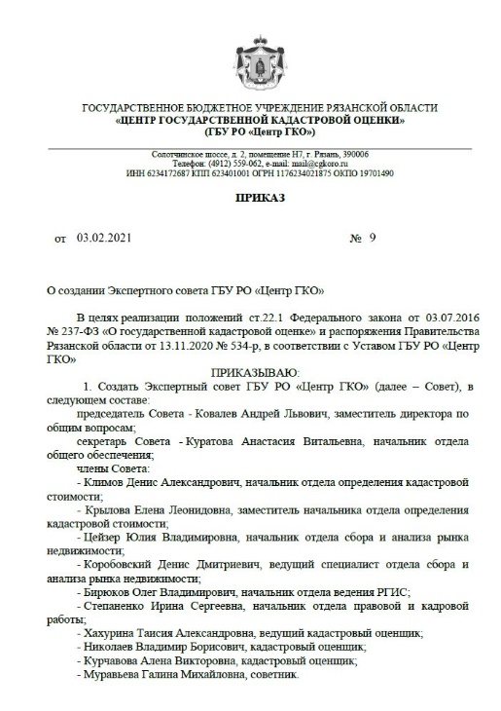
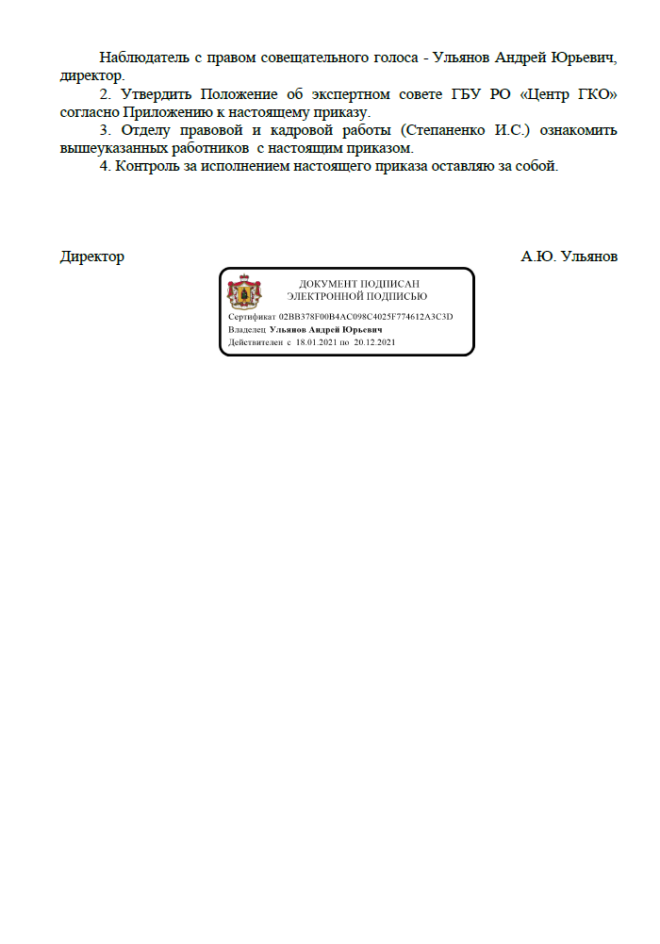
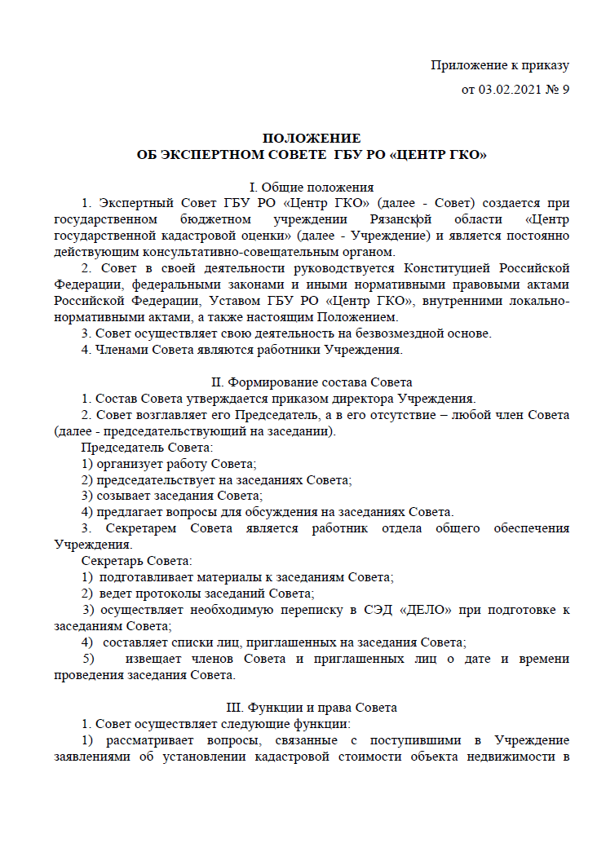
2021
ГБУ РО
«Центр ГКО»
г. Уфа
ЭКСПЕРТНЫЙ СОВЕТ
Порядок рассмотрения заявлений на примере Рязанской области
9

Slide 10






2021
ГБУ РО
«Центр ГКО»
г. Уфа
РАССМОТРЕНИЕ ОТЧЕТА С ЦЕЛЬЮ ПРИНЯТИЯ РЕШЕНИЯ
РЫНОЧНЫЙ
ОТЧЕТ
ЦЕНТР
КАДАСТРОВОЙ
ОЦЕНКИ
Специалист отдела определения кадастровой стоимости
Специалист отдела анализа рынка недвижимости
Анализ рынка недвижимости
ПРОЕКТ РЕШЕНИЯ
Замечания, предложения, корректировки
РЕШЕНИЕ ГБУ
ЭКСПЕРТНЫЙ СОВЕТ
Порядок рассмотрения заявлений на примере Рязанской области
10

Slide 11
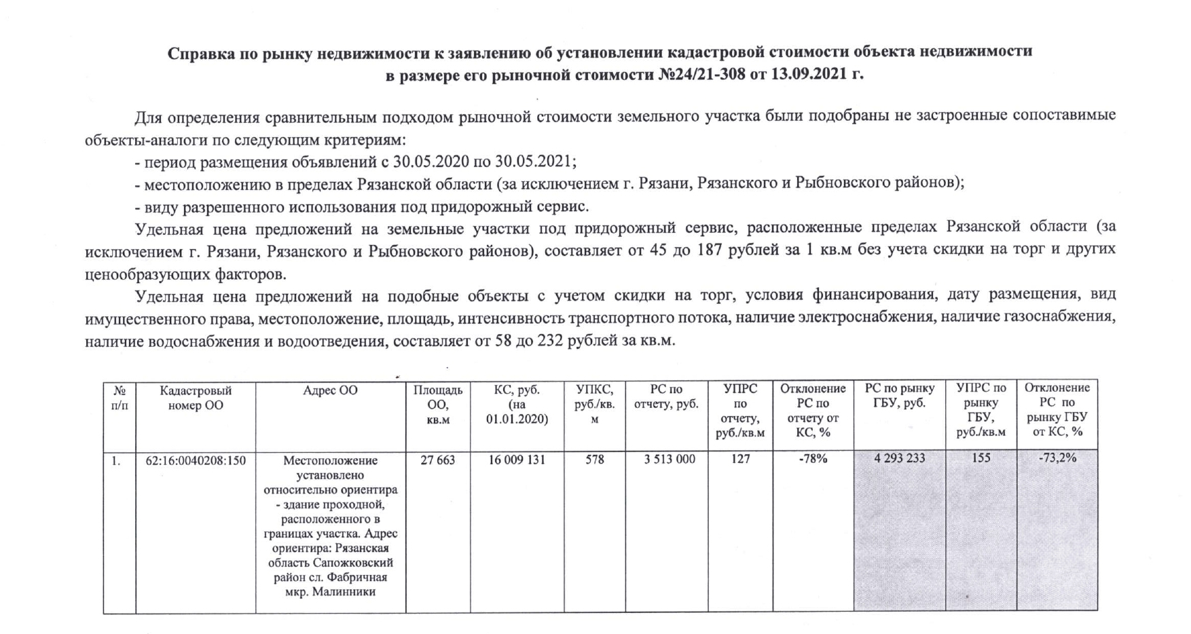
2021
ГБУ РО
«Центр ГКО»
г. Уфа
СПРАВКА ПО РЫНКУ НЕДВИЖИМОСТИ
Порядок рассмотрения заявлений на примере Рязанской области
11

Slide 12
2021
ГБУ РО
«Центр ГКО»
г. Уфа
ИНФОРМАЦИЯ О КОЛИЧЕСТВЕ ПОЛУЧЕННЫХ ЗАЯВЛЕНИЙ ПО СТАТЬЕ 22.1
371 заявление подано в ГБУ
108
53
198
12
Возвращено без рассмотрения
Находятся на рассмотрении
Приняты решения об отказе
Приняты решения об определении кадастровой стоимости
174 рассмотрено на Экспертном совете
Порядок рассмотрения заявлений на примере Рязанской области
12

Slide 13
2021
ГБУ РО
«Центр ГКО»
г. Уфа
ИНФОРМАЦИЯ ПО СУДЕБНЫМ ДЕЛАМ, РАССМАТРИВАЕМЫМ В РАМКАХ СТАТЬИ 22.1
13 административных исковых заявлений
по 4 делам назначена судебная оценочная экспертиза
по 1 делу вынесено определение о прекращении производства по делу в связи с отказом истца от административного иска
Порядок рассмотрения заявлений на примере Рязанской области
13

Slide 14
2021
г. Уфа
3. Судебная практика регионов

Slide 15
2021
ГБУ РО
«Центр ГКО»
г. Уфа
НЕМНОГО СТАТИСТИКИ
3191
2793
Судебная практика регионов
15

Slide 16
2021
ГБУ РО
«Центр ГКО»
г. Уфа
НЕМНОГО СТАТИСТИКИ
Судебная практика регионов
16

Slide 17
2021
ГБУ РО
«Центр ГКО»
г. Уфа
СУДЕБНАЯ ПРАКТИКА В РЯЗАНСКОЙ ОБЛАСТИ
Назначена судебная экспертиза, на разрешение эксперта поставлены следующие вопросы:
соответствует ли отчет об оценке рыночной стоимости земельного участка, требованиям законодательства РФ об оценочной деятельности, в том числе требования Федерального закона № 135-ФЗ от 29.07.1998 «Об оценочной деятельности в РФ», федеральных стандартов оценки и других актов уполномоченного федерального органа, осуществляющего функции по нормативно-правовому регулированию оценочной деятельности и (или) стандартов и прав оценочной деятельности, а также допущены ли при его составлении ошибки, связанные с использованием неполных и (или) недостоверных сведений, расчетные или иные ошибки, повлиявшие на итоговый результат определения рыночной стоимости такого объекта недвижимости?
если рыночная стоимость земельного участка, определенная в отчете, не подтверждается, то какова рыночная стоимость указанного объекта недвижимости по состоянию на дату проведения рыночной оценки?
Судебная практика регионов
17

Slide 18
2021
ГБУ РО
«Центр ГКО»
г. Уфа
СУДЕБНАЯ ПРАКТИКА В РЯЗАНСКОЙ ОБЛАСТИ
Основные проблемы, связанные с применением ст. 22.1 в Рязанском областном суде:
ПОЛАГАЕМ, ЧТО СУДОМ НЕОБОСНОВАННО НАЗНАЧЕНА СУДЕБНАЯ ОЦЕНОЧНАЯ ЭКСПЕРТИЗА И НЕКОРРЕКТНО СФОРМУЛИРОВАНЫ ВОПРОСЫ ДЛЯ ЭКСПЕРТА.
В данном случае административный истец просит суд:
признать недействительным решение ГБУ об отказе в установлении кадастровой стоимости земельного участка в размере рыночной;
установить кадастровую стоимость земельного участка в размере его рыночной стоимости на основании отчета об оценке.
Судебная практика регионов
18

Slide 19
2021
ГБУ РО
«Центр ГКО»
г. Уфа
СУДЕБНАЯ ПРАКТИКА В РЯЗАНСКОЙ ОБЛАСТИ
Позиция ГБУ
ЗАКОНОМ УСТАНОВЛЕН ВНЕСУДЕБНЫЙ ПОРЯДОК ОПРЕДЕЛЕНИЯ РЫНОЧНОЙ СТОИМОСТИ.
Оспаривание решения ГБУ в отношении заявления об установлении кадастровой стоимости объекта недвижимости в размере его рыночной стоимости подлежит рассмотрению в порядке главы 22 Кодекса административного судопроизводства Российской Федерации.
ПРЕДМЕТОМ СПОРА ЯВЛЯЕТСЯ НЕ ОТЧЕТ, ПРЕДСТАВЛЕННЫЙ ЗАЯВИТЕЛЕМ, А РЕШЕНИЕ ГБУ.
Вышеназванная позиция Рязанского областного суда противоречит части 16 статьи 22.1 Федерального закона № 237-ФЗ, из которой следует, что при признании решения об отказе в установлении рыночной стоимости объекта недвижимости незаконным бюджетное учреждение принимает решение об установлении рыночной стоимости по соответствующему заявлению, то есть в соответствии с представленным в ГБУ отчетом о рыночной стоимости объекта недвижимости.
Судебная практика регионов
19

Slide 20
2021
ГБУ РО
«Центр ГКО»
г. Уфа
АНАЛИЗ СУДЕБНОЙ ПРАКТИКИ
Орловская область, Курская область
Судами названных областей назначается судебная оценочная экспертиза на предмет соответствия отчета требованиям законодательства об оценочной деятельности. Второй вопрос, поставленный эксперту, направлен на расчет рыночной стоимости.
Ульяновская область, Пензенская область, Пермский край
Можно констатировать факт, что требование об установлении рыночной стоимости может быть заявлено только одновременно с требованием об оспаривании решения бюджетного учреждения и не носит самостоятельного характера. В случае отсутствия оснований для признания оспариваемого решения бюджетного учреждения незаконным, основания для удовлетворения требования административного истца об установлении кадастровой стоимости принадлежащих ему объектов недвижимости в размере рыночной отсутствуют. Судами перед экспертом не ставится вопрос об определении рыночной стоимости.
Судебная практика регионов
20

Slide 21
2021
ГБУ РО
«Центр ГКО»
г. Уфа
АНАЛИЗ СУДЕБНОЙ ПРАКТИКИ
Омская область
Судом ставится вопрос эксперту о соответствии отчета о рыночной стоимости требованиям законодательства и федеральных стандартов оценки с учетом нарушений указанных в оспариваемом решении ГБУ.
Курганская область
В мотивировочной части решения Курганский областной суд проводит всесторонний анализ решения бюджетного учреждения без назначения судебной оценочной экспертизы на отчет о рыночной стоимости. Суд самостоятельно дает оценку замечаниям к отчету, изложенным в решении бюджетного учреждения, исходя из того, что отчет должен соответствовать требованиям законодательства об оценочной деятельности и указывая на то, что информация, изложенная в отчете о рыночной стоимости, должна быть достоверной, достаточной, проверяемой.
Судебная практика регионов
21

Slide 22
2021
ГБУ РО
«Центр ГКО»
г. Уфа
Спасибо за внимание!

